Slide 1
CSS
Continuación

Slide 2
Propiedades

Slide 3
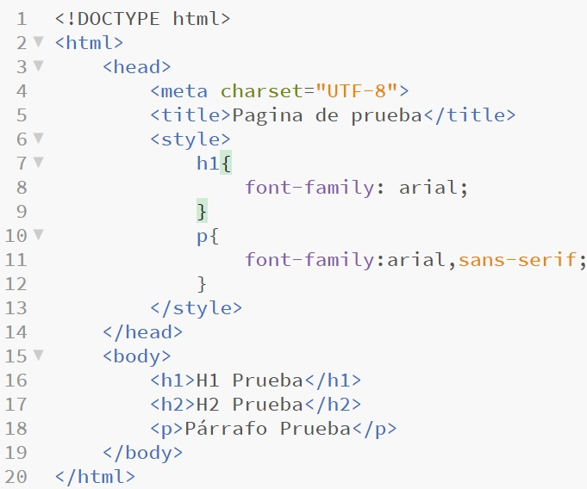
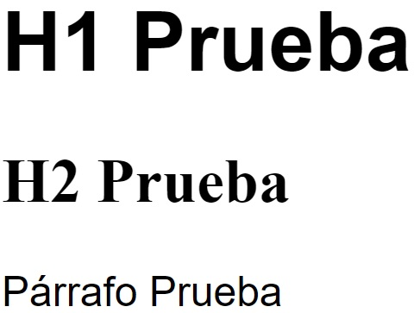
font-family
Define la tipografía del elemento seleccionado. La propiedad font-family puede tener varias tipografías almacenadas, en caso de que el navegador no pueda mostrar alguna. Existen dos tipos de nombres de familia tipográfica
Nombre de Familia: El nombre particular de un tipo de letra determinado. "arial", "times", "courier", etc
Familia Genérica: El nombre genérico de un tipo de letra."serif", "sans-serif", "cursive", "fantasy", "monospace"

Slide 4
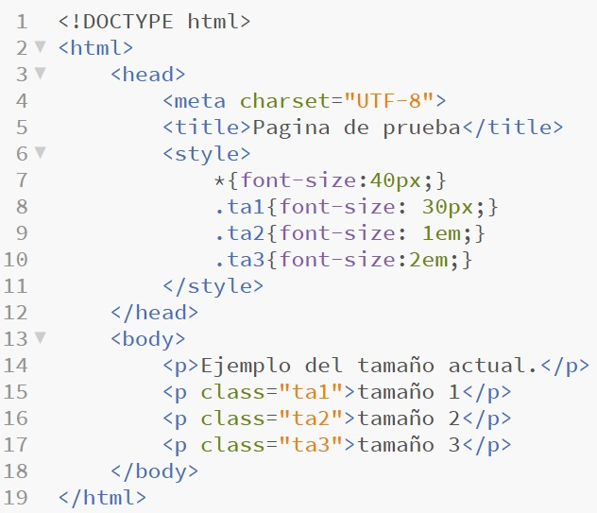
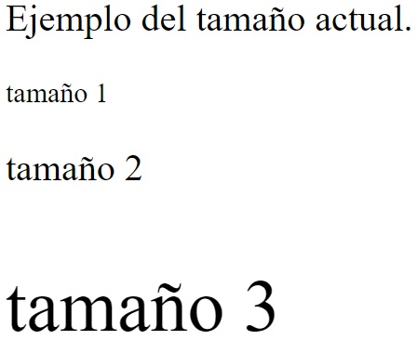
font-size
Define el tamaño de la tipografía que vamos a implementar.
Podemos implementar el tamaño en pixels o la unidad relativa “em” dónde 1em = tamaño actual de la letra.
Se recomienda utilizar la unidad “em” para que el tamaño de la letra se acomode a las preferencias del usuario.

Slide 5
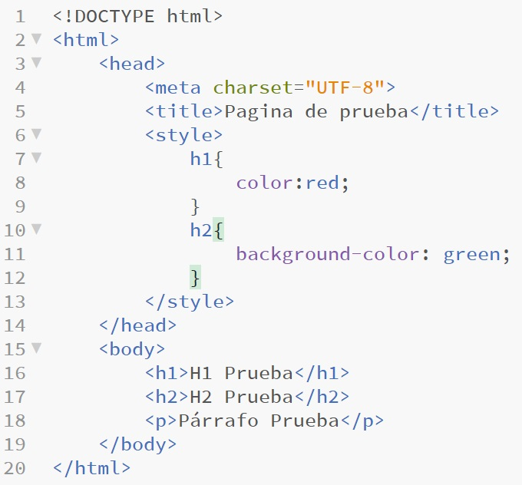
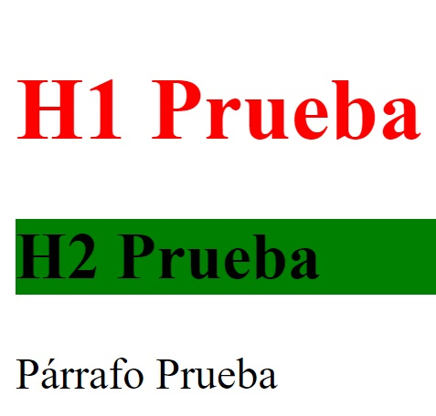
Color y color de fondo
Para definir el color de un elemento utilizamos la propiedad “color” con el valor del color que queremos especificar.
De la misma manera podemos definir un color de fondo a un elemento, utilizando la propiedad “background-color”

Slide 6
colores
Además de especificar “red”,”green” o “blue” podemos definir los colores mediante códigos numéricos que nos den mayor control sobre las tonalidades deseadas.

Slide 7
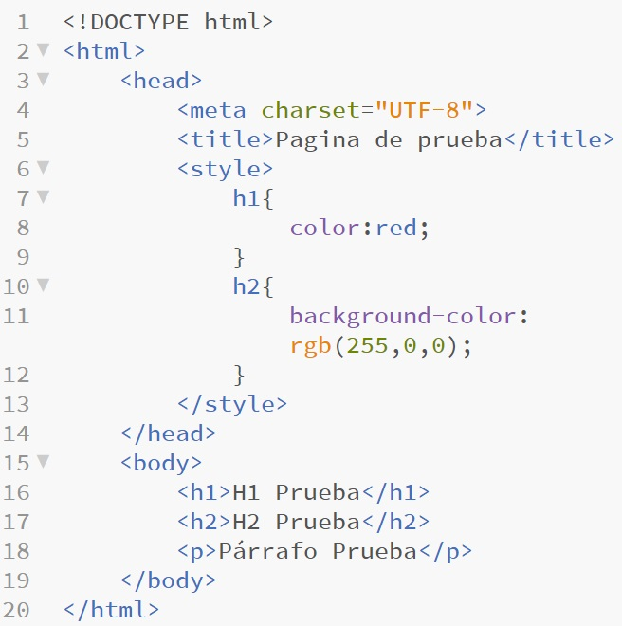
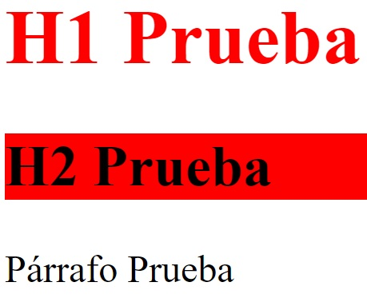
RGB
El formato “rgb” se basa en tener una cantidad numérica de rojo, verde y azul entre 0 y 255 que luego se combinan para formar un color determinado.
Se define de la siguiente manera:
color: rgb(125 , 30 , 250);
Esta sentencia significa que tendremos 125 de rojo, 30 de verde y 250 de azul dándonos un color dentro de los violetas.
Se puede observar que los valores estan ordenados segun las siglas rgb
rgb(RED, GREEN, BLUE)

Slide 8
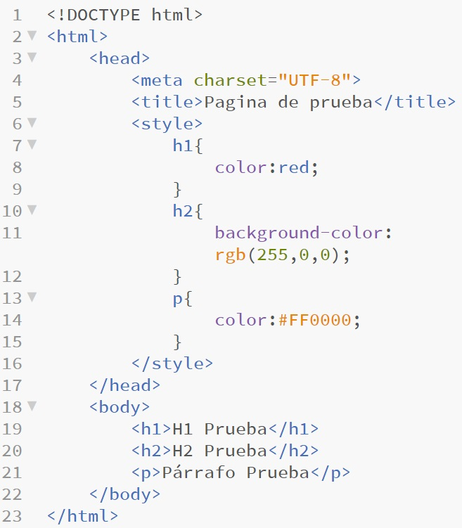
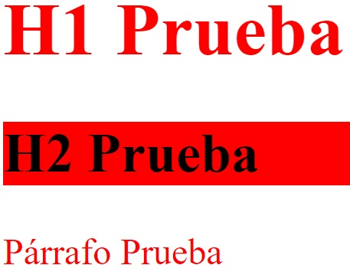
Hexadecimal
El sistema hexadecimal es un sistema numérico que nos permite representar números en base 16 utilizando dígitos del 0 al 9 y de la A a la F.
En el caso de los colores, se utiliza para representar cualquier formato rgb con 6 dígitos, dos para cada color.
El sistema hexadecimal se escribe de la siguiente manera:
color: #7D1EFA;
Donde los primeros dos dígitos son la cantidad de rojo: 7x16¹+Dx16⁰ =7x16+D = 7x16+13 = 125
Cantidad de verde: 1x16+14 = 30
Cantidad de azul: 15 x 16+10= 250

Slide 9
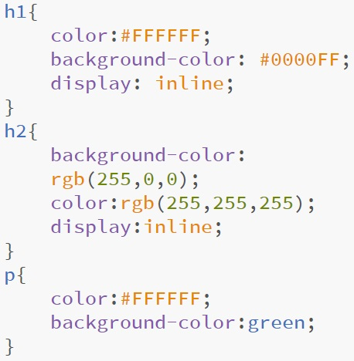

Display
Una de las propiedades más importantes al momento de armar layouts.
la propiedad “display” nos indica si un elemento se muestra y cómo se muestra nuestro elemento en la página.
La mayoría de los elementos se muestran “inline” lo cual permite que tengan otros elementos a sus lados o “block” lo cual impide que tengan otros elementos a sus lados.

Slide 10
Box-Model
Ejemplo, tomar nota!

